Slide 1
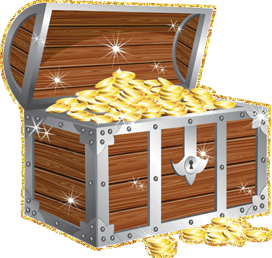
Непосредственно образовательная деятельность в старшей группе по речевому развитию. « Волшебный сундучок, откройся!»

Slide 2
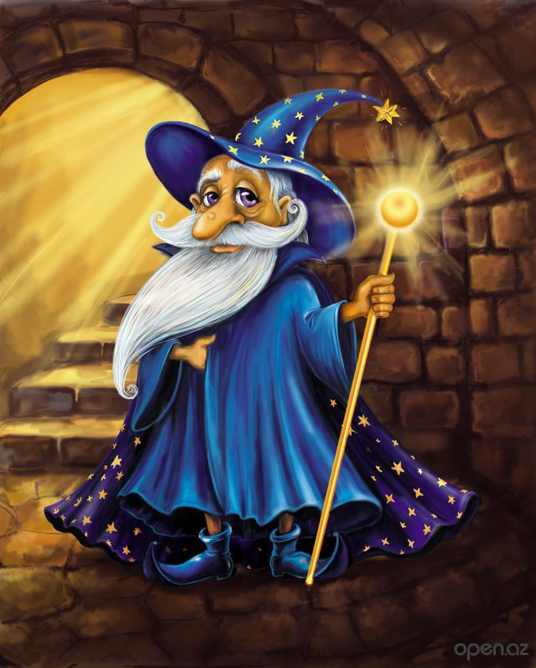
«В сундуке моем волшебном
Много сказочных чудес,
Много шуток и загадок,
И веселья до небес.
Чтобы замочки открывать –
Загадки нужно отгадать»

Slide 3
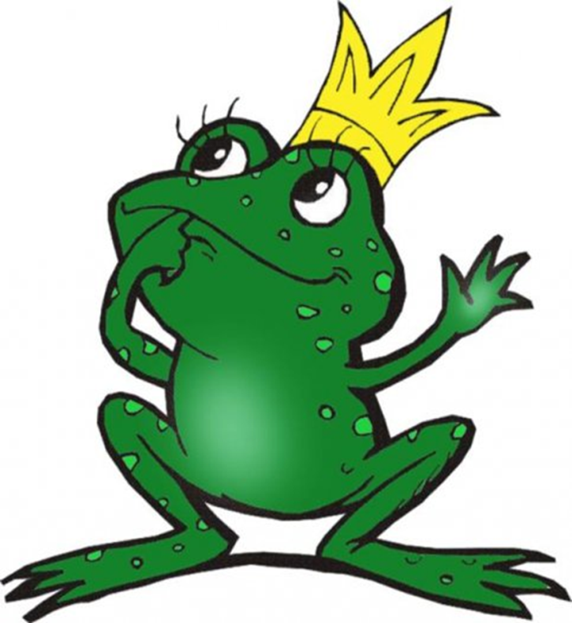
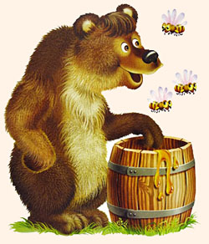
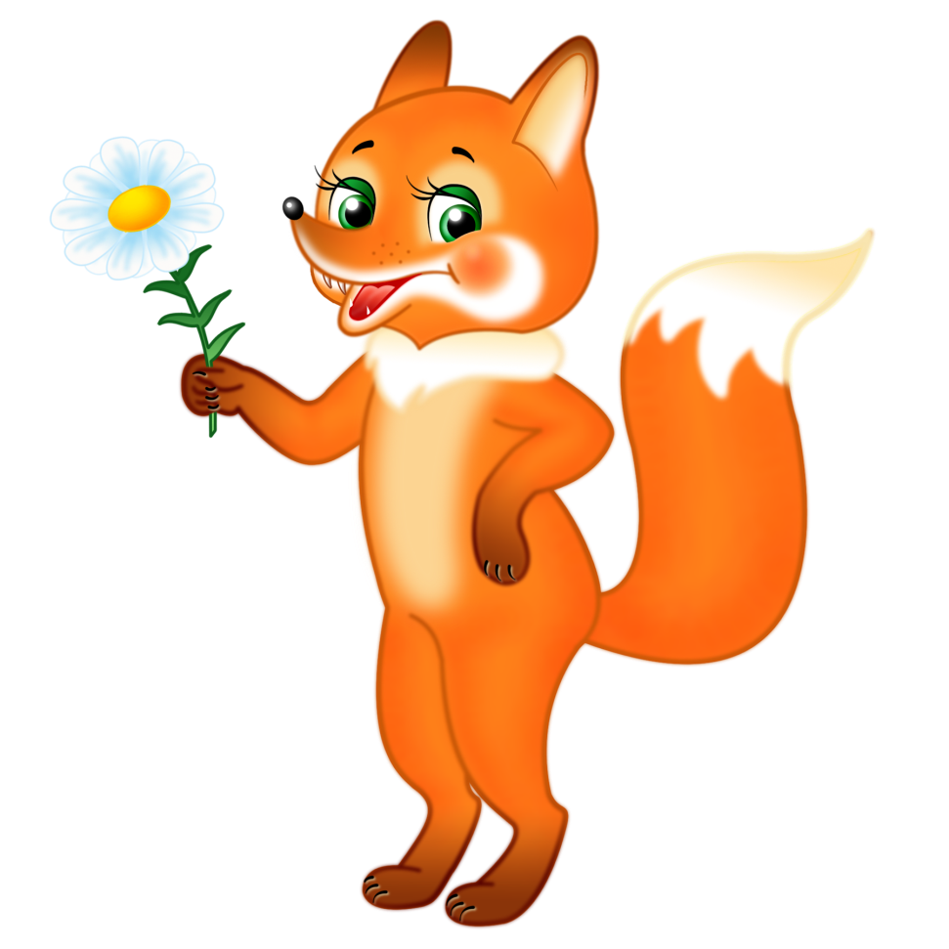
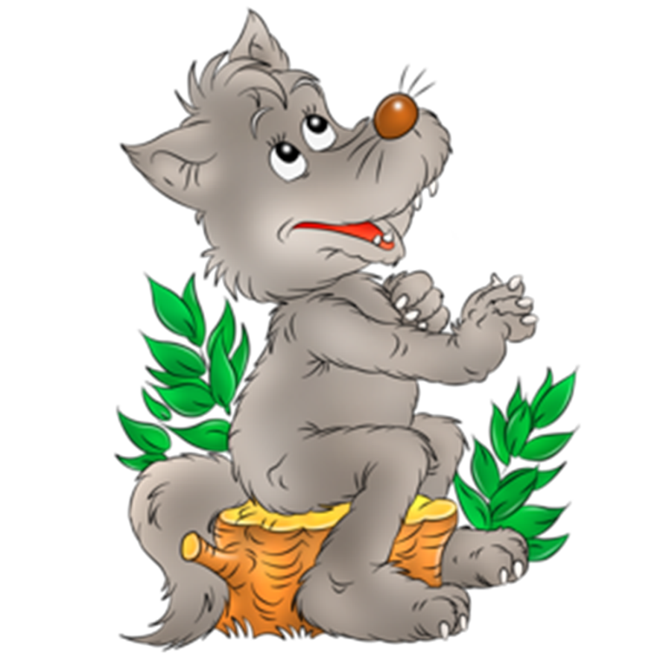

Slide 4
В сундучке этом хранится
Не сивка – бурка, не жар-птица
Не колобок, не изумруд,
А один волшебный фрукт.
Чтобы этот фрукт узнать –
Загадку нужно отгадать:
Само с кулачок, красный бочок.
Потрогаешь – гладко, а откусишь – сладко.

Slide 5
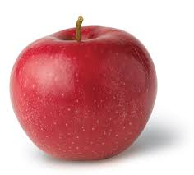
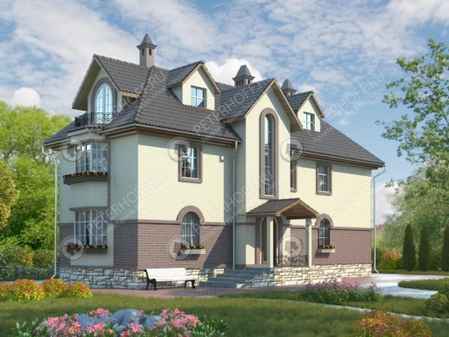
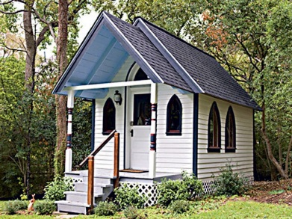
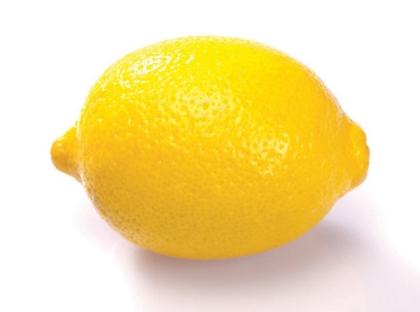
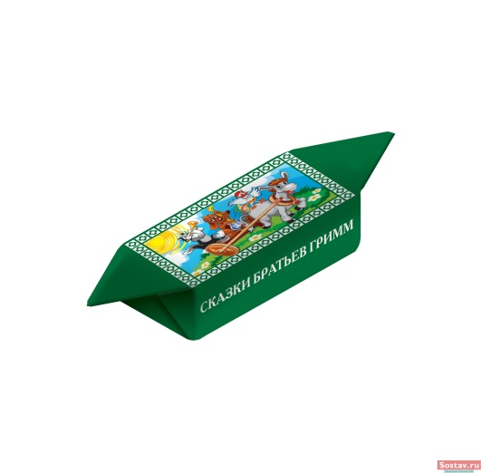

Slide 6
«Дорогие ребята! Эти очки не простые. Они очень помогали мне находить забытые вещи. Но если вы угадаете, на какую букву они похожи, то очки станут волшебными и помогут вам узнавать, что находится внутри разных предметов. А ещё эти очки помогут вам узнать один секрет. Желаю вам успехов и удачи в интересных открытиях!

Slide 8
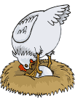

Slide 10
До новых встреч!

